Slide 1


Slide 2









שירטרוניקס - פתרונות מתקדמים לתעשייה, מחקר ופעילות מעבדות
שירטרוניקס חרטה על דגלה להוות גורם מקצועי מוביל ביבוא ושיווק ציוד תעשייתי מתקדם, המספקת פתרונות מקיפים למגוון רחב של תחומים :
מכשור וציוד מתקדם לתעשיית הSMT והאלקטרוניקה.

Slide 3


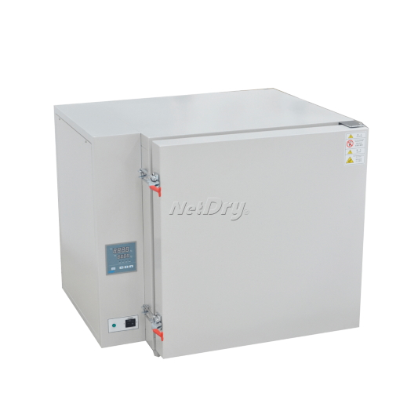
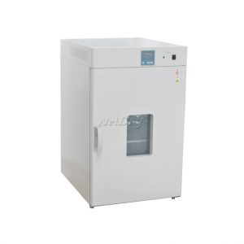
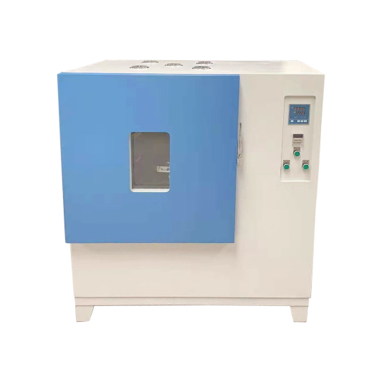
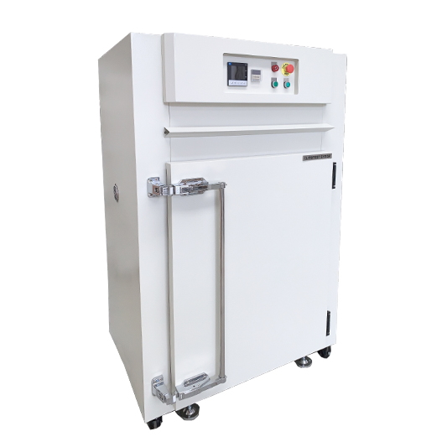
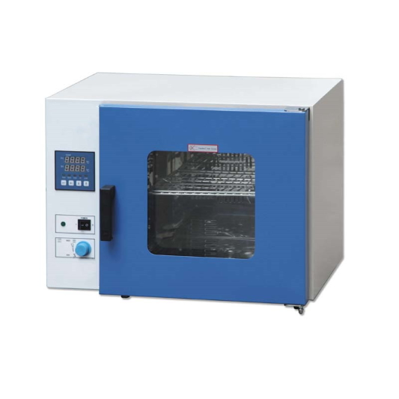
תאי ייבוש
מגוון רחב של תנורים מבית היצרנים: Climatec Net Dry ו-KOMEG
תנורים בטמפרטורות שונות
מתאים למגוון רחב של תחומים
תנורי מעבדה בטמפ’ גבוהה
תנורי מעבדה 500 מעלות
תנורי מעבדה 400 מעלות
תנורי ייבוש 300 מעלות
תנורי ייבוש 200-250 מעלות

Slide 4
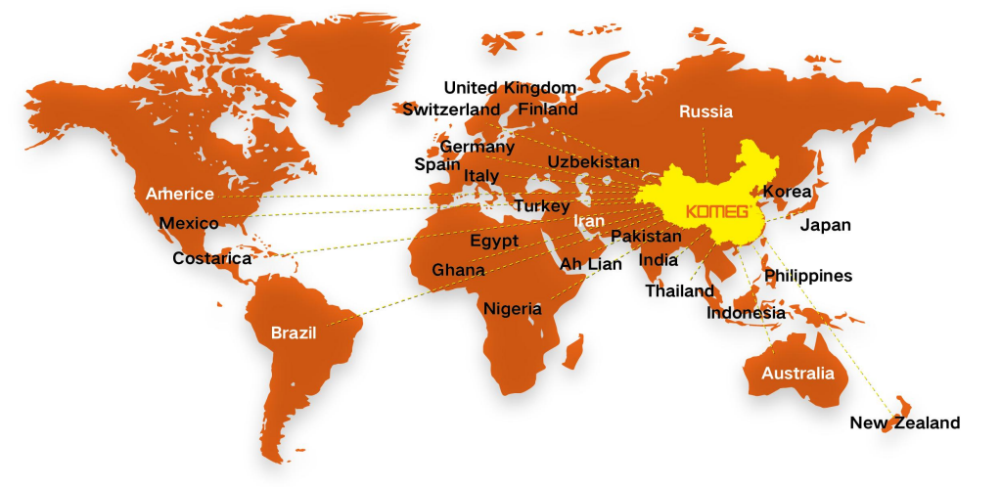
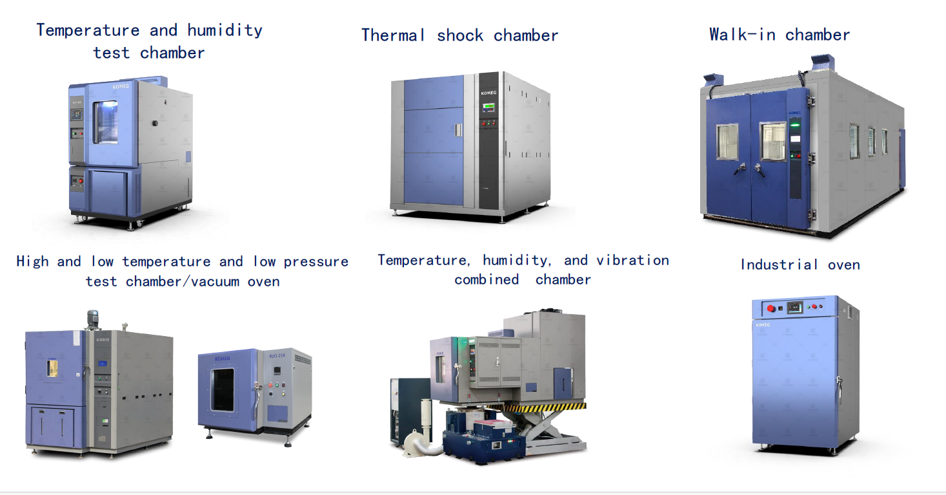
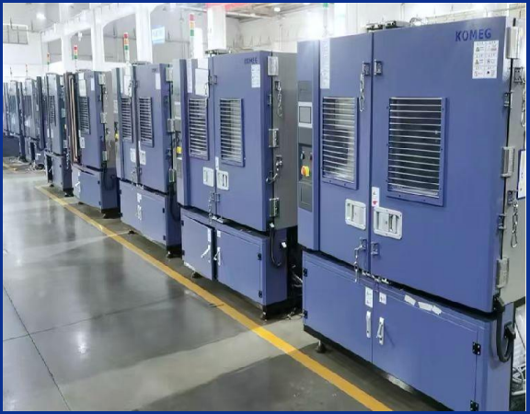
תאי טמפרטורה וסביבה
מגוון רחב של תאים מבית היצרנים: Climtec Net Dry ו-KOMEG
תאי סביבה לבדיקות טמפרטורה /לחות/טמפרטורה ולחות/הלם תרמי ותנאי סביבה אחרים.
מתאים למגוון רחב של תחומים

Slide 5
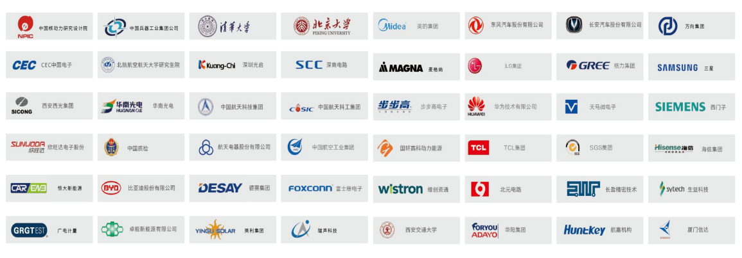
לקוחות בעולם KOMEG

Slide 6
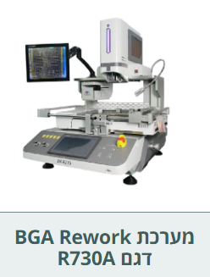
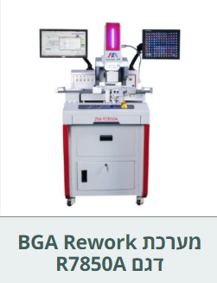
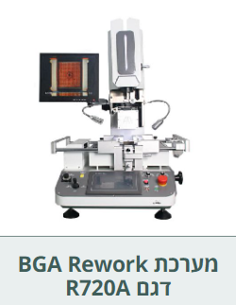
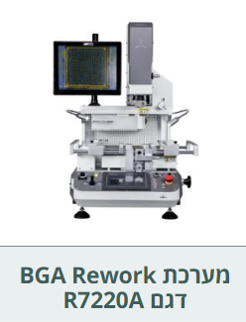
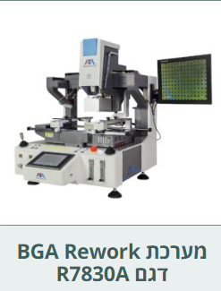
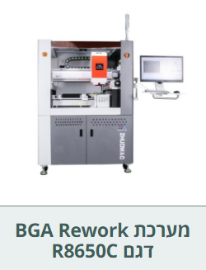
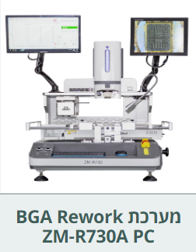
BGA / REWORK
מגוון פתרונות לקווי SMT:
נציגות בלעדית של חברת SEAMARK העולמית
פתרונות חדשניים ומתקדמים כגון: מכונות לספירת רכיבים ( BGA , REWORK)

Slide 7

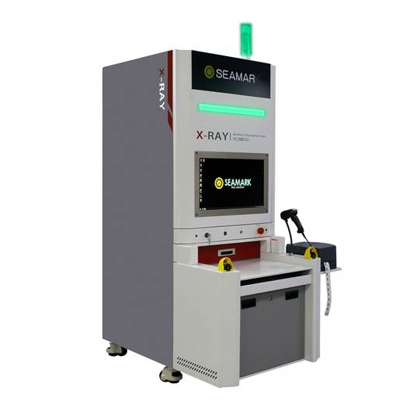

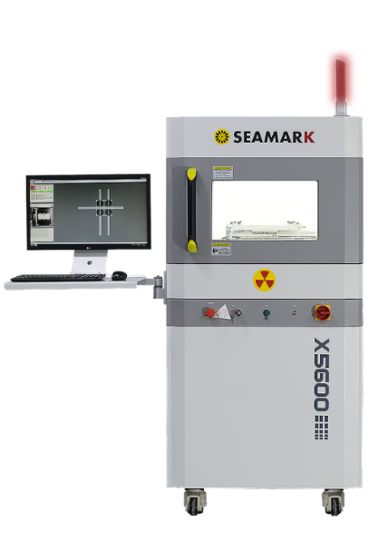
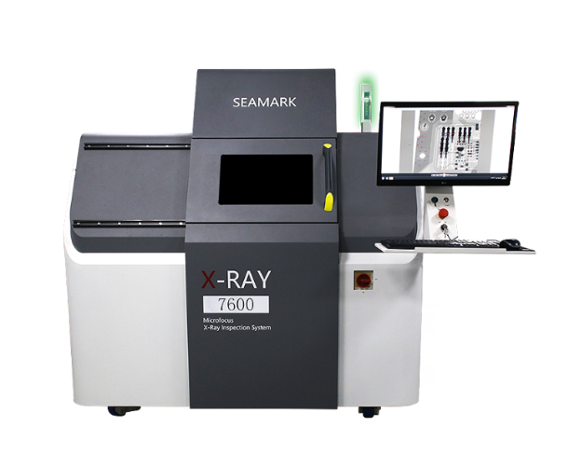
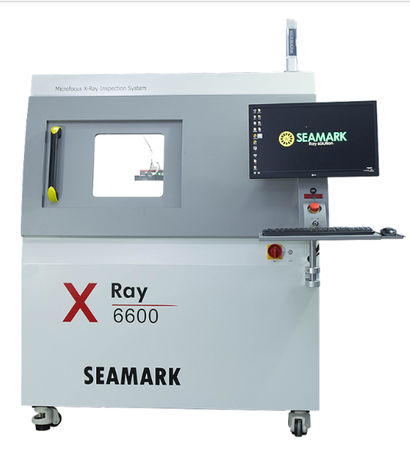


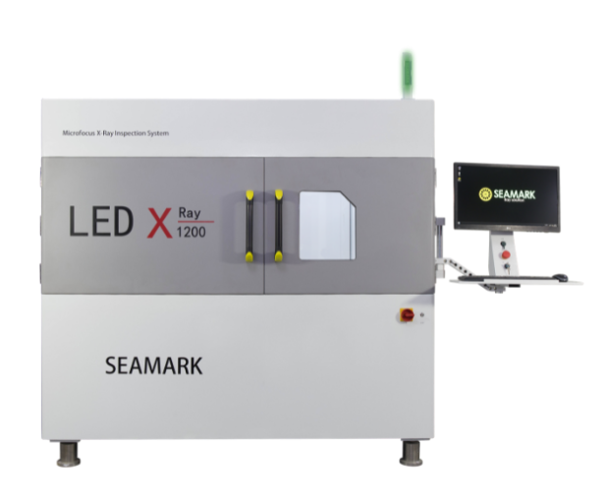
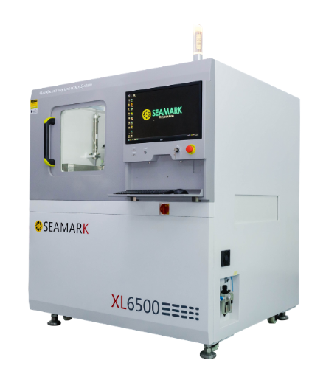



XRAY
מגוון פתרונות לקווי SMT:
נציגות בלעדית של חברת SEAMARK העולמית
פתרונות חדשניים ומתקדמים כגון: מכונות לספירת רכיבים /Inspection Xray

Slide 8
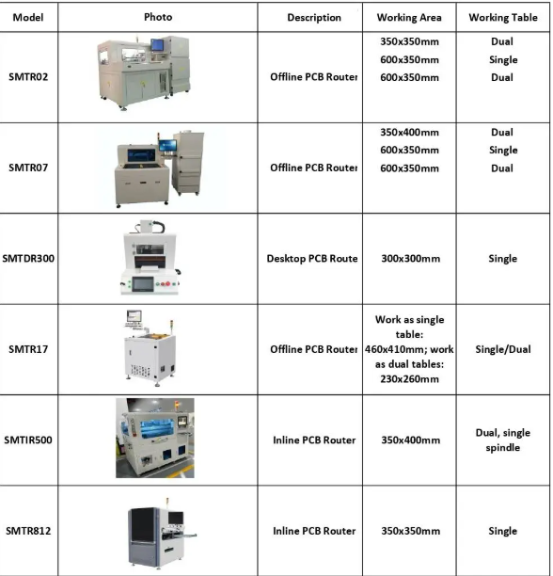
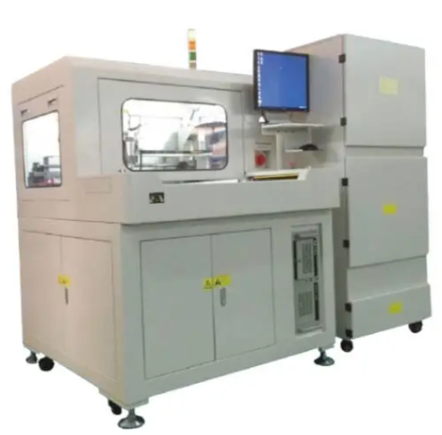
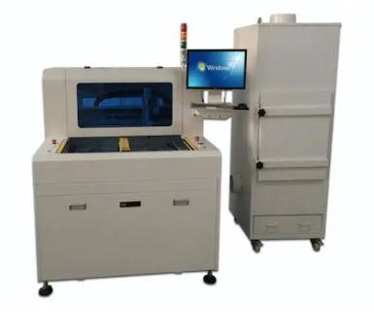
מכונה לחיתוך כרטיסים - ROUTER
:
מכונת PCB לחיתוך חצי אוטומטית לביטול והפרדה של לוחות מעגלים מודפסים מלוחות גדולים יותר ליחידות בודדות. המכונה משלבת טעינה ופריקה ידנית של PCB עם תהליכי חיתוך אוטומטיים, ומציעה איזון בין בקרת מפעיל ויעילות.

Slide 9
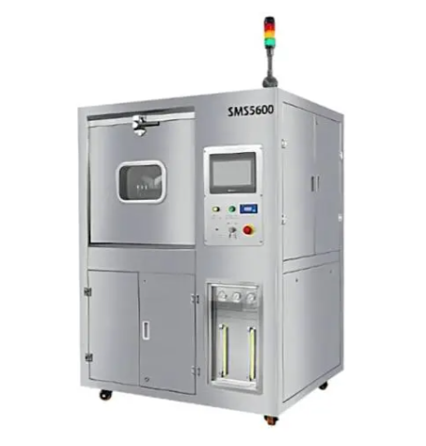
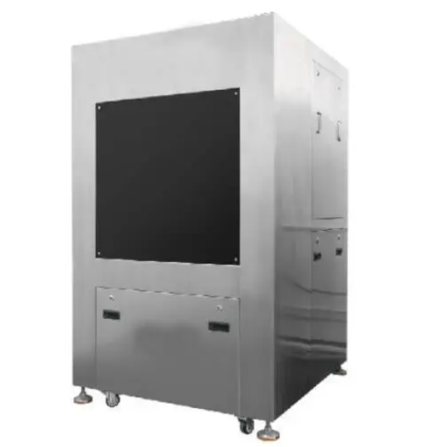
מכונה לשטיפת כרטיסים/סטנסילים
מכונת לניקוי סטנסילים על בסיס מים מיועדת לשימוש בתעשיית האלקטרוניקה עבור מכונות
SMT באמצעות נוזל ניקוי על בסיס מים לניקוי. שימוש בתהליך הניקוי המתקדם ביותר בתעשייה
להשגת 100% ניקיון ושמירה על הסביבה.
מכונת ניקוי PCBAאוטומטית לחלוטין SMS-5600
מכונה אוטומטית לניקוי כרטיסים
המאפשרת לנקות כרטיסי PCB ו- PCBA עם ממשק תפעול באנגלית.

Slide 10
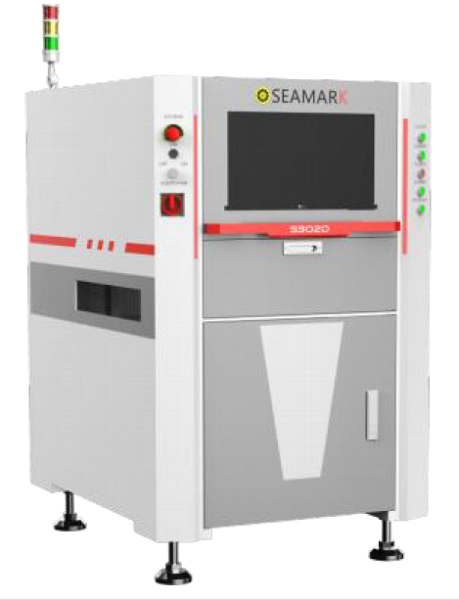
2D Pre-reflow AOI
3D Pre-reflow AOI
שיטת מיקום מדויקת
מיקום נקודת ייחוס + מיקום משטח + מיקום גוף ראשי.
תגובה מהירה לייצור המוני על קו הייצור
תכנות מהיר המושג באמצעות ייבוא נתוני ספריית רכיבים מתוכנות CAD.
תכנות לא מקוון חזק ופונקציות ניפוי שגיאות בזמן אמת
ניתן לבצע ניפוי שגיאות מבלי לעצור את קו הייצור, ללא השפעה על יעילות הייצור.
בדיקת הלחמה וירטואלית
ניתן לבחור שילובים שונים כדי להבטיח זיהוי מלא של הלחמה וירטואלית.
תיקון כיפוף ברמת דיוק גבוהה
שיטת תיקון ייחודית לכיפוף לוחות.
ניתן לשלב עם פונקציות בינה מלאכותית להפחתת שגיאות בזיהוי ולשיפור יכולת הזיהוי
שימוש בטכנולוגיית AI מתקדמת לשיפור שיעור ההצלחה.

Slide 11
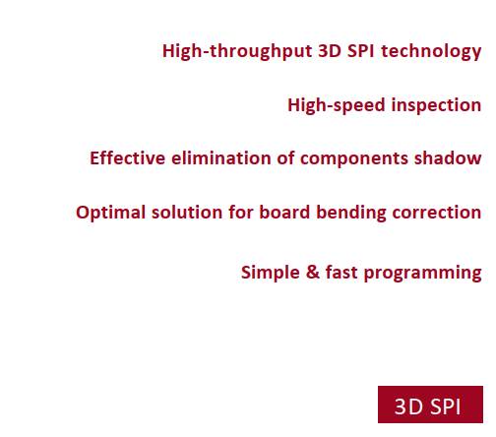
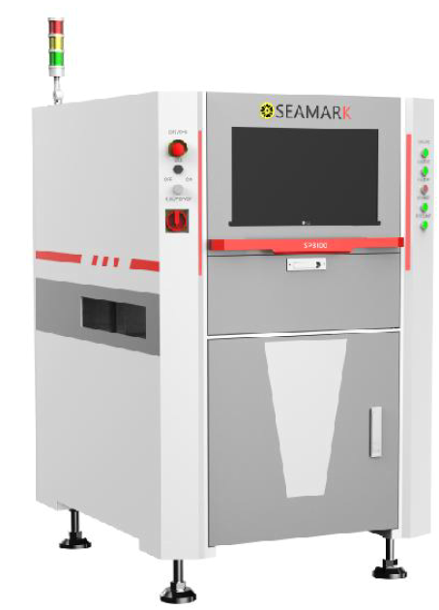
SPI
Automated Solder Paste Inspection 3D
מקור אור ייחודי ומערכת הדמיה
* 12 מיליון מצלמות תעשייתיות מהירות מסוג CXP, סופר מהירות
* מקרן DLP ללא צללה עם הקרנה ב-4 כיוונים
כונן כפול בציר Y סטנדרטי ברמת דיוק גבוהה
מיקום נקודת ייחוס + מיקום משטח + מיקום גוף ראשי
תכנות לא מקוון חזק ופונקציות ניפוי שגיאות בזמן אמת
אין צורך לעצור את הקו, ניפוי שגיאות ישיר ללא השפעה על יעילות הייצור
תוכנית בדיקה משותפת וספריית רכיבים
תוכניות בדיקה וספריות רכיבים נשמרות בשרת וניתנות לשיתוף בין מספר מכשירים
פונקציות אלגוריתם מתקדמות
שיעור זיהוי גבוה, גמישות רחבה בבחירה
פתרון אופטימלי לתיקון כיפוף לוחות
מצויד במנגנון ציר Z לפתרון מדויק של בעיית כיפוף הלוח
מצויד בפונקציית בינה מלאכותית (אלגוריתם לוגי AI)
תכנות קל באמצעות טכנולוגיית AI מתקדמת

Slide 12
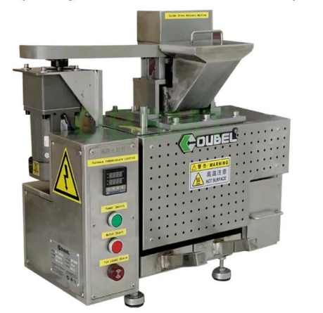
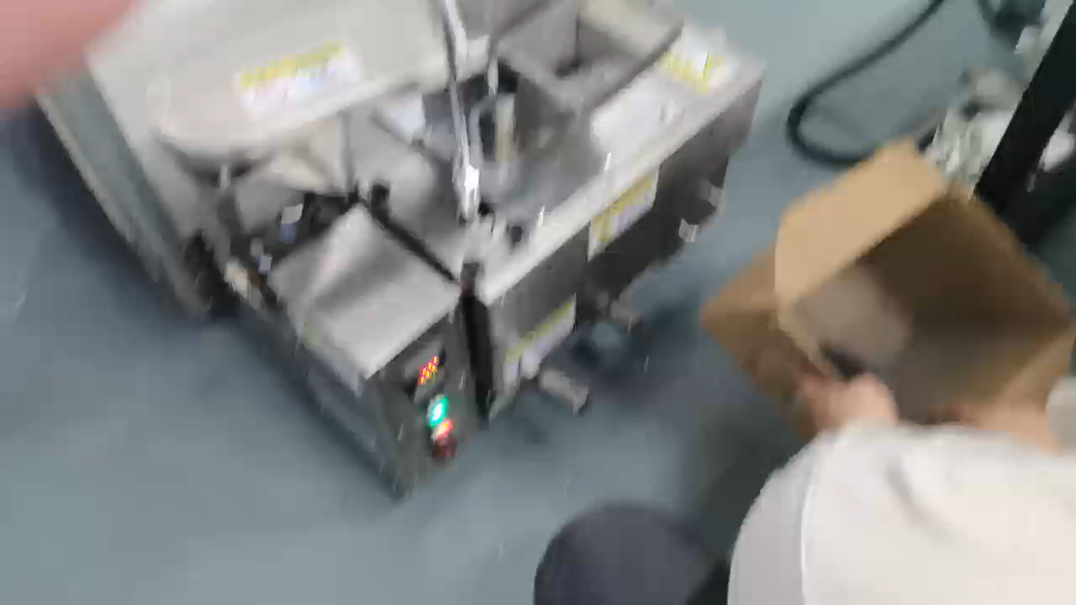
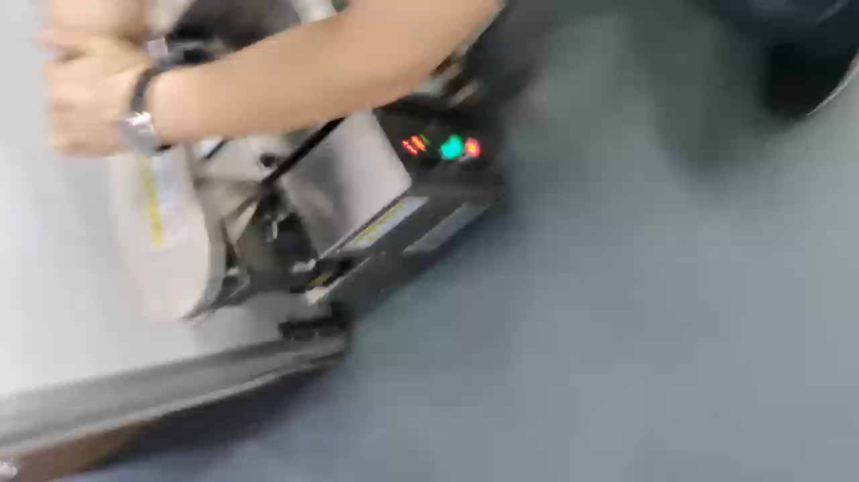
מכונה למחזור בדיל
Solder Dross Recovery Machine
1. מחזור יעיל במיוחד של פסולת הלחמה, עם תפוקה של עד 90%.
2. אין צורך להוסיף כימיקלים או מחזרים – התהליך משתמש בהפרדה פיזיקלית להבטחת איכות גבוהה של המוצר.
3. שליטה באמצעות כפתורים, דף בקרה דיגיטלי לטמפרטורה, שליטה מדויקת על הטמפרטורה.
4. מיכל נירוסטה מלא, נוח לניקוי.
5. קערת ערבוב מנירוסטה בדרגת 316 עם קיבולת של 10 ק"ג וכוח חימום לערבוב מלא.
6. מערכת הזנה אוטומטית של פסולת הלחמה, בורג הזנה אוטומטי.
7. התראה אלקטרונית על מפלס נוזל, הכנסת בדיל ידנית.
8. הפרדה אוטומטית של בדיל ואפר בדיל, העברתם למכשיר איסוף ייעודי.
9. גודל קטן, משקל קל, נוחות בהעברה.
10. ניתן לשחזר כ-100 ק"ג ביום.
11. מערכת סינון עשן עצמאית (אופציונלית).

Slide 13



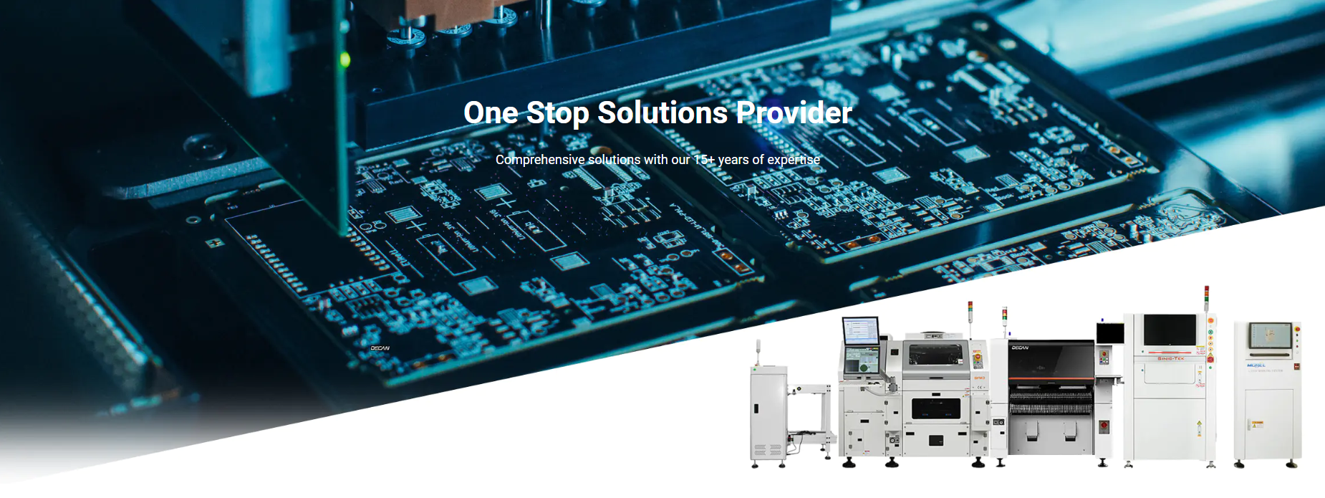
ציוד פריפריאלי לקווי SMT
מגוון פתרונות לקווי SMT:
פתרונות חדשניים ומתקדמים לקווי SMT
PCB ASSEMBLY SOLUTION
STORAGE SOLUTION
INSPECTION SOLUTION
COMPONENT HANDLING SOLUTION
PCB HANDLING SOLUTION
PCBA PROTECTOR
CLEANING SOLUTION
SPLICING SOLUTION

